Slide 1
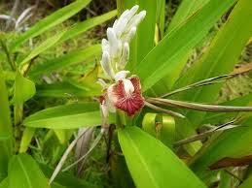

Slide 2
স্বাগতম

Slide 3
শিক্ষক পরিচিতি
সুব্রত কুমার কর্মকার
বিএসসি (অনার্স), এমএসসি (প্রাণিবিদ্যা), এমএড
সহকারী শিক্ষক
রামনগর হরিপদ মাধ্যমিক বিদ্যালয়, মাগুরা।
Email : subrata349635@gmail.com
Mobile : 01739 321819

Slide 4
শ্রেণি-দশম
বিষয়-জীববিজ্ঞান
অধ্যায়-ত্রয়োদশ
জীবের পরিবেশ

Slide 5
এ পরিবেশে জীব উপাদান গুলো কী কী?
তবে কি এখানে বাস্তুতন্ত্রের সকল উপাদান বিদ্যমান?
এ বাস্তুতন্ত্রের নাম কী?

Slide 6
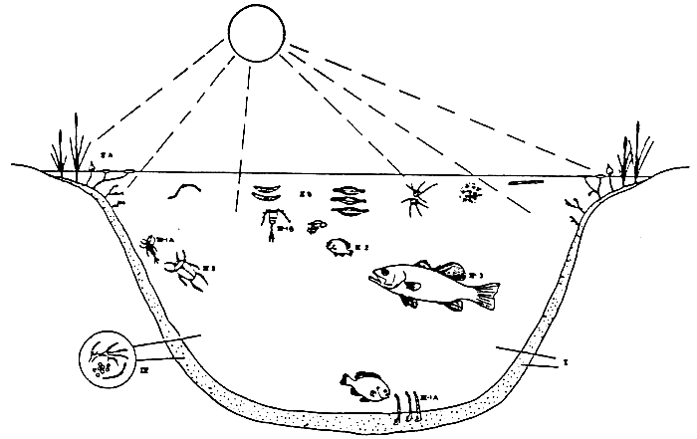
পুকুরের বাস্তুতন্ত্র

Slide 7
শিখনফল
এই পাঠ শেষে শিক্ষার্থীরা…
১. জলজ বাস্তুতন্ত্রের কার্যকরী উপাদানসমূহ উল্লেখ করে একটি পুকুরের বাস্তুসংস্থান ব্যাখ্যা করতে পারবে ।

Slide 8
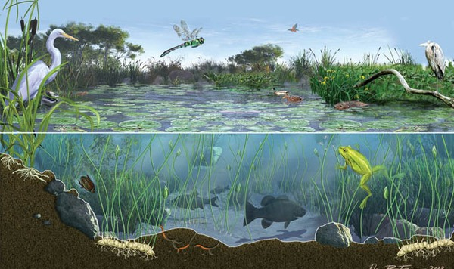
চিত্রে জীব ও অজীব উপাদানগুলো কী কী?
জীব উপাদান উদ্ভিদ ও প্রাণী
অজীব উপাদান মাটি, পানি, আলো, $O_{2}, { CO}_{2}$ ইত্যাদি ।

Slide 9
বাস্তুতন্ত্রের উপাদানসমূহ
জড় উপাদান
অজৈব বস্তু
জৈব বস্তু
ভৌত উপাদান
সূর্যালোক
জীব উপাদান
খাদক
উৎপাদক
বিয়োজক
তৃণভোজী/১ম
মাংশাসী/২য়
তাপমাত্রা
বায়ুপ্রবাহ
ভূপৃষ্ট থেকে গভীরতা
উচ্চতা
৩য় স্তরের খাদক
সর্বোচ্চ খাদক
$$O_{2}$$
𝑂_2
$${ CO}_{2}$$
〖 𝐶𝑂〗_2
বর্জ্য পদার্থ
মৃত দেহ

Slide 10
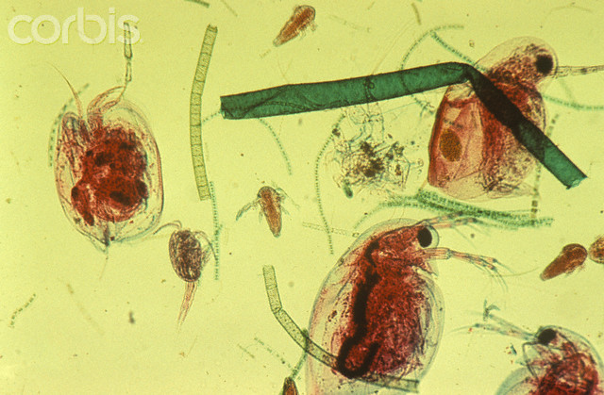
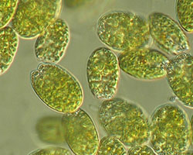
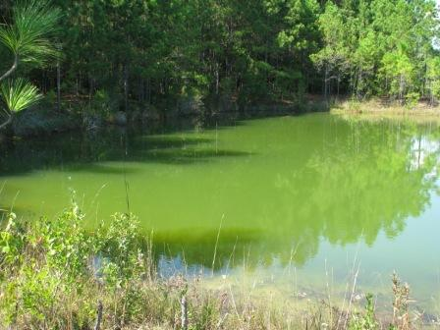
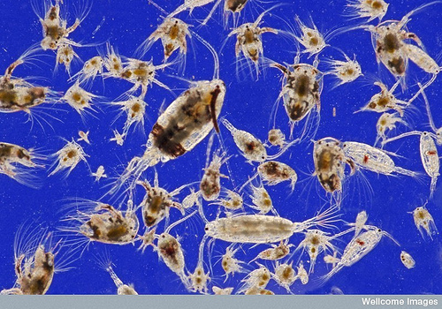
পানিতে এমন কী রয়েছে, যার ফলে সবুজ দেখায়?
এগুলো কী দেখছ?
ক্ষুদ্র ভাসমান উদ্ভিদ (ফাইটোপ্লাঙ্কটন)
ক্ষুদ্র ভাসমান প্রাণী (জু-প্লাঙ্কটন)

Slide 11
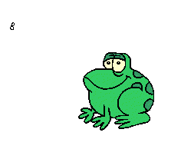
o2
পুকুরে খাদক হিসেবে তিন স্তরের খাদক দেখা যায়, এরা কী কী?
co2
জীবের মৃত ও
গলিত দেহাবশেষ
বিয়োজক
বিয়োজক (ব্যাকটেরিয়া, ছত্রাক) দ্বারা জৈব ও অজৈব দ্রব্যাদিতে রুপান্তরিত হয়।

Slide 12
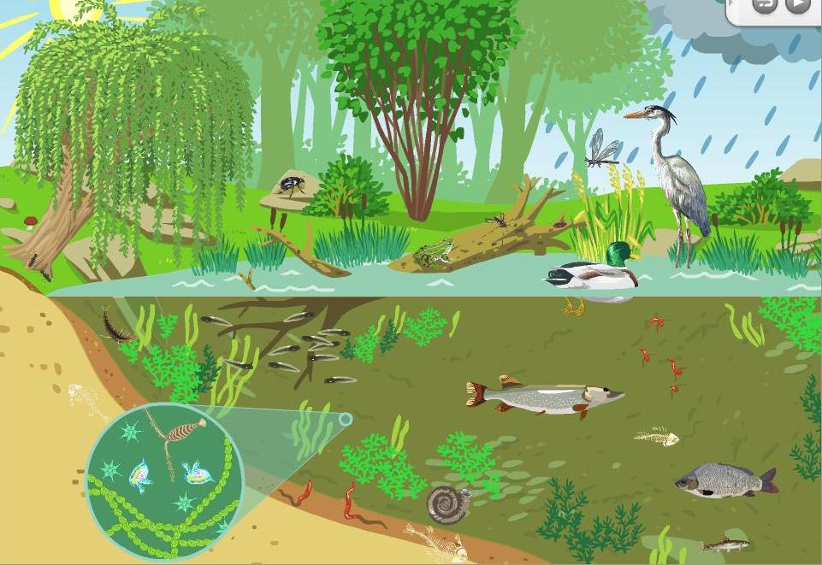
দলগত কাজ সময়: ৮মিনিট
চিত্র হতে ১ম, ২য় ও ৩য় স্তরের খাদকের একটি তালিকা তৈরি কর।

Slide 13
মূল্যায়ন
১। পুকুরের বাস্তুসংস্থানের উৎপাদক কোনটি?
(ক) জুয়োপ্লাঙ্কটন (খ) জলজ পতঙ্গ
(গ) ফাইটোপ্লাঙ্কটন (ঘ) মশার শুককীট
২। পুকুরের বাস্তুতন্ত্রের তৃতীয় স্তরের খাদক-
i. শোল, বোয়াল, বক
ii. বক, বোয়াল, ব্যাঙ
iii. ভেটকী, শোল, বক
নিচের কোনটি সঠিক ?
(ক) i ও ii (খ) i ও iii
(গ) ii ও iii (ঘ) i, ii ও iii

Slide 14
বাড়ির কাজ
তোমার বাড়ি অথবা বিদ্যালয়ের পাশে পুকুরটি পরিদর্শন করে জলজ বাস্তুতন্ত্রের বর্ণনা করো।

Slide 15
গুরুত্বপূর্ণ শব্দ
বাস্তুতন্ত্র
ফাইটোপ্লাঙ্কটন
জু-প্লাঙ্কটন
বিয়োজক
ব্যাকটেরিয়া
সর্বভুক

Slide 16
ধন্যবাদ

